Slide 1

Chapter 11 상위 계층

Slide 2
세션 계층의 필요성과 세션 연결의 개념을 이해한다.
네트워크에서 데이터 표현의 일관성이 무엇인지 이해한다.
데이터를 압축하는 원리를 이해한다.
응용 환경에서의 클라이언트·서버 모델을 이해한다.

Slide 3
01 상위 계층의 이해
02 세션 계층
03 표현 계층
04 응용 계층

Slide 4
01 상위 계층의 이해

Slide 5
상위 계층의 이해
인터넷에서 OSI 7계층 모델은 [그림 11-1]과 같이 TCP/IP를 기반으로 구현
운영체제의 내부에 포함되는 계층 4 프로토콜에는 연결형 서비스의 TCP와 비연결형 서비스의 UDP가 있음
네트워크 응용 프로그램에서는 시스템 콜을 사용해 TCP와 UDP 프로토콜을 실행하여 네트워크에 연결된 호스트 사이의 데이터 전송 기능을 수행
상위 세 계층인 세션 계층, 표현 계층, 응용 계층은 사용자 프로그램으로 구현되는데, 일반적으로 세 계층의 기능이 하나의 프로그램으로 묶여 구현
상위 3개의 계층이 통합된 네트워크 응용 프로그램은 응용 환경의 요구 조건에 따라 복잡도가 달라짐

Slide 6
02 세션 계층

Slide 7
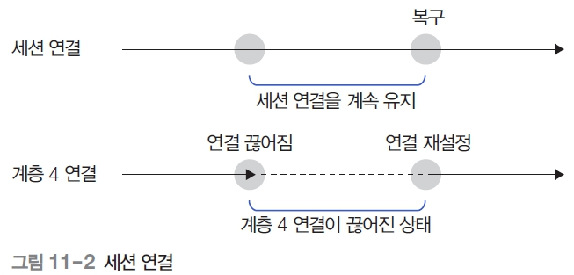
세션 계층의 기능
세션 계층 프로토콜이 상위 계층에 제공하는 기능
세션 연결의 설정과 해제, 세션 메시지 전송 등
[그림 11-2]는 세션 연결과 계층 4 연결의 차이를 설명
세션 계층에서 제공하는 가장 중요한 기능은 동기 문제를 처리하는 것
동기 기능은 통신 양단에서 서로 동의하는 논리적인 공통 처리 지점, 즉 동기점을 지정하기 위해 사용
동기점을 설정하는 이유는 메시지 전송 과정에서 발생하는 오류를 복구하기 위함

Slide 8
토큰
토큰 종류
데이터 토큰 : 데이터를 전송할 수 있는 권리를 제공
해제 토큰 : 통신 양단 간의 연결 해제 과정을 제어하기 위해 사용
동기 토큰 : 세션 연결을 사용하는 과정에서 동기 처리가 필요한 지점에 사용
토큰과 동기점
논리적으로 큰 파일을 작은 단위로 나누는 과정 = 동기점을 부여하는 것
큰 파일을 물리적으로 나누지 않고 파일을 전송하는 중간중간에 동기점을 부여함으로써, 송수신 프로세스가 해당 위치까지는 데이터 전송이 완료되었다는 것에 합의할 수 있음
동기점을 부여하기 위한 동기 토큰
주동기 토큰 혹은 액티비티 토큰
부동기 토큰

Slide 9
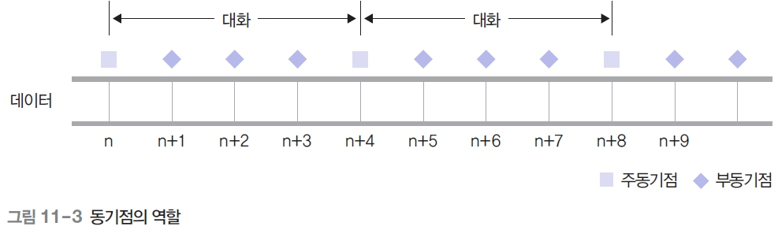
동기 (1)
재동기 기능
동기점은 데이터를 전송할 때 특정 지점에서 복구할 수 있도록 통신 양단 간의 합의로 지정
세션 계층의 상위 계층에는 적절한 구간으로 나뉜 지점에 동기점을 부여하고, 오류가 발생하면 해당 지점으로 돌아가 복구하는 기능이 구현되어야 함
이때 동기점을 이용한 일련의 복구 과정이 재동기
[그림 11-3]처럼 동기점은 주동기점과 부동기점으로 나뉘고, 주동기점 간의 전송 단위는 대화로 정의

Slide 10
동기 (2)
액티비티 기능
액티비티는 세션 프로세스 사이에 논리적으로 설정되는 단위이며, 내용이 상호 독립적
액티비티 단위의 시작과 끝의 표시는 주동기점의 설정과 동일한 효과를 나타냄

Slide 11
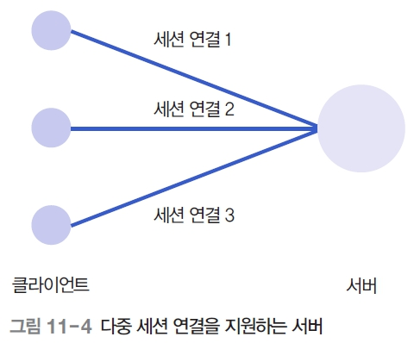
세션 연결 (1)
다중 세션 연결을 지원하는 서버
임의의 네트워크 서비스를 제공하는 서버 프로세스가 다수의 클라이언트 프로세스에 동시에 여러 세션 연결을 설정할 수 있음
클라이언트 프로세스와 설정된 개별 세션들은 논리적으로 서로 연관이 없는 독립적인 연결

Slide 12
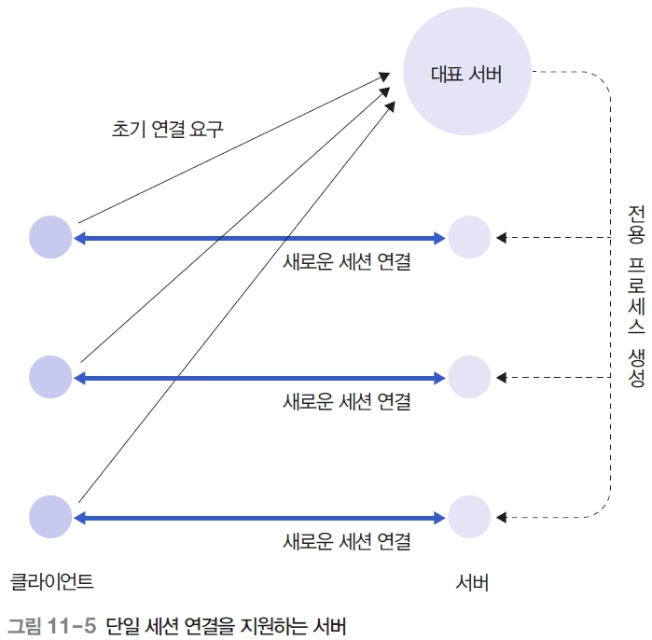
세션 연결 (2)
단일 세션 연결을 지원하는 서버
다중 세션 연결 방식의 문제를 해결하려면 서버 프로세스 하나가 클라이언트 프로세스 하나와 세션 연결을 설정해 통신해야 함
이런 경우에 여러 클라이언트를 동시에 지원하려면 [그림 11-5]와 같이 복사된 하위 서버 프로세스를 여러 개 만들어야 함

Slide 13
03 표현 계층

Slide 14
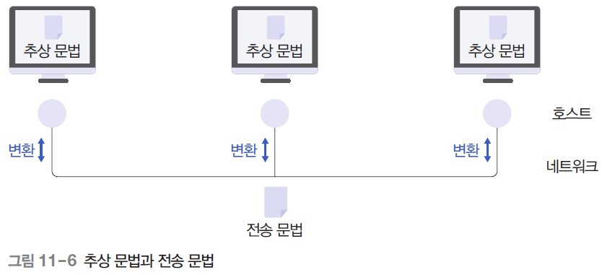
데이터 표현 (1)
추상 문법
컴퓨터에서 사용하는 데이터 표현 규칙인 추상 문법으로 표현된 의미를 올바르게 송수신하려면 메시지를 전송하기 전에 변환해야 함
특정 호스트에 독립적이면서 네트워크 전체에서 일관성 있는 새로운 표현 규칙인 전송 문법으로 변환하여 전송

Slide 15
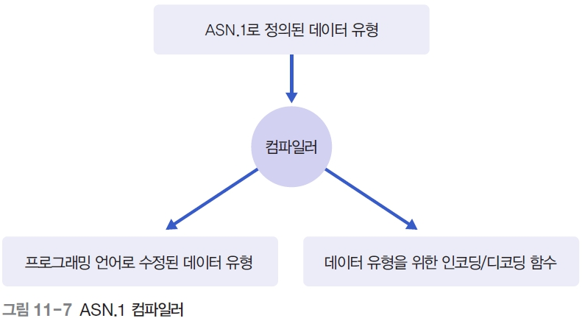
데이터 표현 (2)
ASN.1
ISO는 분산 환경에서 표현되는 데이터를 정의하기 위한 일반적인 추상 문법으로 ASN.1을 정의
ASN.1은 응용 환경에서 폭넓게 사용
[그림 11-7]과 같이 PASCAL, C 언어용 코드를 생성하는 ASN.1 컴파일러도 존재

Slide 16
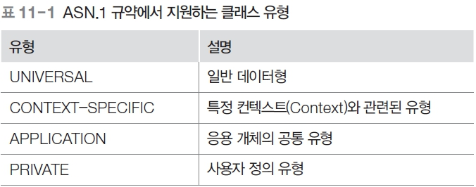
데이터 표현 (3)
ASN.1 규약에서는 네 가지 유형의 클래스를 지원

Slide 17
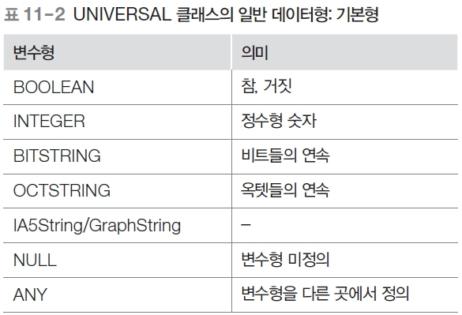
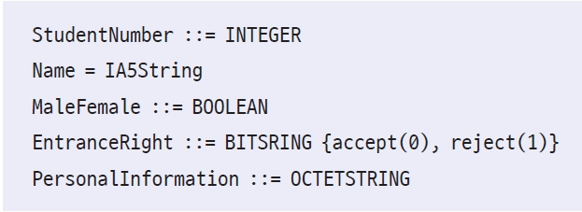
데이터 표현 (4)
ASN.1의 UNIVERSAL 클래스
UNIVERSAL 클래스는 일반 데이터형을 정의하며 기본형과 구조형으로 나뉨
기본형
BOOLEAN, INTEGER 등의 단위형과 단위형의 연속적인 배열인 연속형으로 구성
NULL은 변수형을 정의하지 않은 경우에 사용되며, ANY는 변수형이 다른 곳에서 정의되는 경우에 사용
↓ 기본형을 사용해 유형을 정의한 예

Slide 18
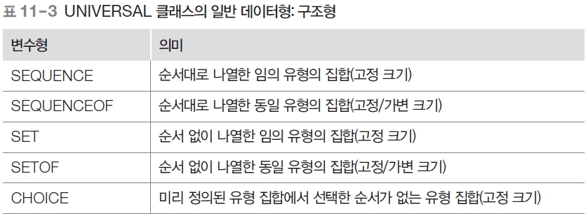
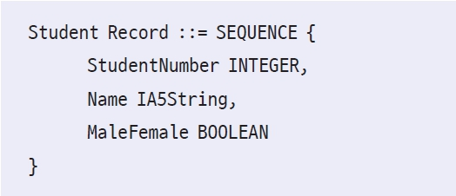
데이터 표현 (5)
구조형
기본형이나 다른 구조형을 하나 이상 조합해 정의
키워드를 사용해 표현
↓구조형을 사용한 예

Slide 19
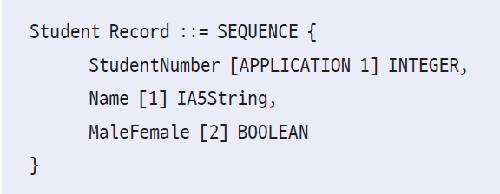
데이터 표현 (6)
ASN.1의 태그
구조형에 선언된 변수를 개별적으로 사용하려고 태깅 기능을 지원
태깅 기능을 사용하려면 각 변수에 태그를 부여해야 하는데, 이는 일반 프로그래밍 언어의 배열에서 사용하는 인덱스와 기능이 유사
태그는 다음 세 가지 방법으로 선언
CONTEXT-SPECIFIC : 태그의 범위가 현재 구조형에 한정되어 적용됨
APPLICATION : 태그의 범위가 전체 응용 컨텍스트에 적용됨
PRIVATE : 태그의 범위가 해당 사용자에게 적용됨
↓ 태그 사용의 예

Slide 20
데이터 표현 (7)
데이터 압축과 보안
표현 계층에서 다루는 기능에는 전송되는 데이터의 양과 관련된 부분이 있음
전송 데이터 양이 많으면 그대로 송신하는 것보다 원래 의미를 유지하는 범위 내에서 크기를 줄이는 것이 효율적
표현 계층은 이를 위해 압축 기능을 수행
인터넷 보안과 관련하여 중요하게 다루어지는 암호화 기능도 표현 계층에 속함
암호화는 데이터를 송수신하는 당사자 외의 제3자에게 부당하게 정보가 유출되거나 왜곡되는 현상을 방지

Slide 21
데이터 압축 (1)
네트워크 사용자에게 전송되는 데이터의 신뢰성과 함께 전송 속도도 중요한 고려 사항
대용량 데이터는 압축하여 크기를 줄인 후 전송하는 것이 전송 속도 면에서 유리
동일한 데이터에 어떤 알고리즘을 적용하느냐에 따라 압축률이 달라짐
일반적으로 가장 좋은 압축 알고리즘이란 없으며, 데이터의 특성에 맞는 알고리즘을 사용하는 것이 중요

Slide 22
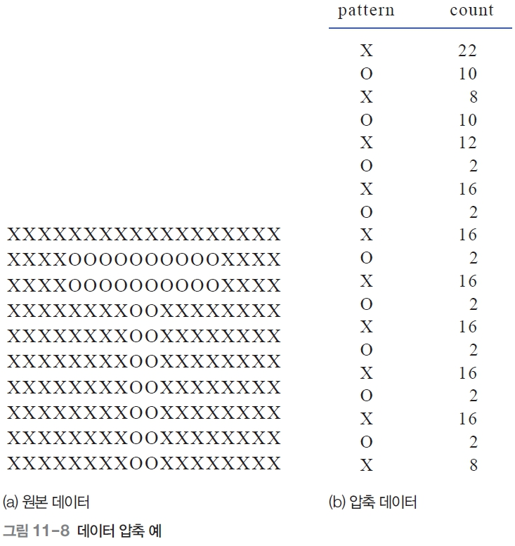
데이터 압축 (2)
연속 문자 압축
[그림 11-8]의 (a)는 T라는 문자를 모자이크 형태로 형상화한 정지 영상 데이터
가로 18바이트, 세로 10바이트 크기의 도화지에 X와 O 문자를 사용해 T 문자를 그림 형식으로 표현
이 데이터를 압축 없이 전송하면 단순한 산술 계산으로도 180바이트의 데이터를 전송해야 함
특정 문자가 몇 번 반복된다는 표현 기법을 사용하여 압축하면, 원래 의미를 유지하면서 데이터 크기를 줄일 수 있음
[그림 11-8]의 (a) 데이터를 압축한 데이터 패턴은 (b)와 같음

Slide 23
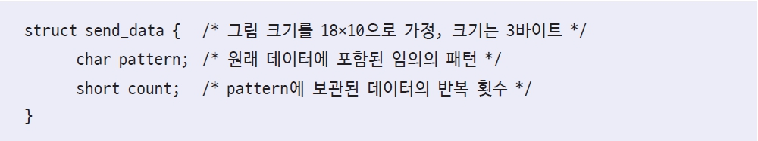
데이터 압축 (3)
데이터를 압축하는 알고리즘은 다음과 같이 간단한 방식으로 구현
[그림 11-8]의 (b)와 같은 압축 데이터를 이용해 (a)와 같은 원본 데이터를 얻는 과정을 압축 해제라고 함

Slide 24
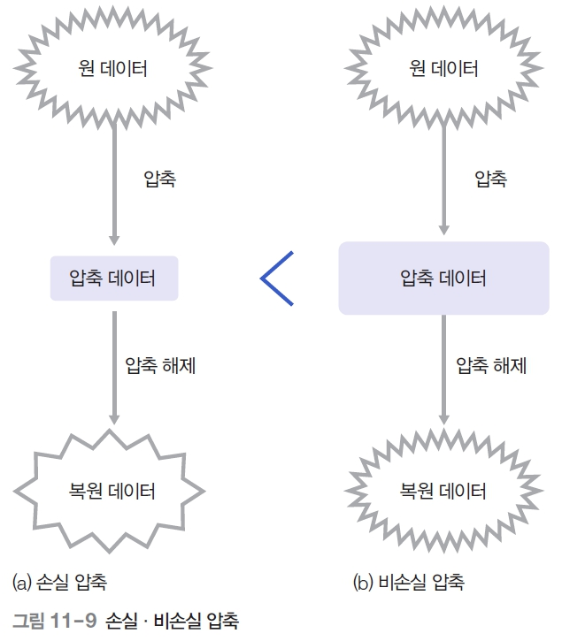
데이터 압축 (4)
손실·비손실 데이터 압축
데이터를 압축하는 유형
비손실 압축, 손실 압축
비손실 압축
압축 과정에서 원래 데이터의 내용을 분실하지 않음 즉, 압축 해제를 통해 얻은 데이터가 압축 이전의 데이터와 완전히 동일
[그림 11-9]의 (b)처럼 비손실 압축 알고리즘을 사용해 압축 데이터를 복원하면 원래 데이터를 얻을 수 있음

Slide 25
데이터 압축 (5)
손실 압축
압축 해제한 데이터가 원래 데이터와 동일하지 않음
데이터 손실 정도는 응용 환경에 따라 허용 범위가 다름
[그림11-9]의 (a)처럼 손실 압축 과정을 거친 압축 데이터는 압축 해제가 되었을 때, 원래 데이터를 완전히 복원할 수 없음
손실 압축을 사용하는 이유는 비손실 압축에 비하여 압축 데이터의 크기가 작기 때문
네트워크로 전송되는 데이터 양도 줄게 되어 전송 효율을 높일 수 있음

Slide 26
04 응용 계층

Slide 27
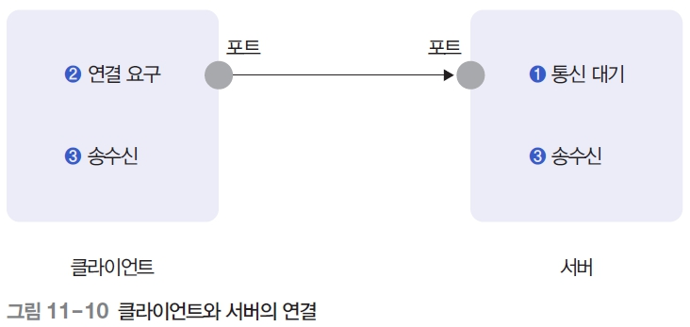
클라이언트·서버 모델 (1)
클라이언트와 서버는 [그림 11-10]과 같이 비교적 간단한 절차로 동작
일반적으로 서버 프로세스는 클라이언트보다 먼저 실행되어 대기 상태에 있기 때문에 클라이언트의 연결 요청에 항상 응답할 수 있음
서버 프로세스는 일단 시작되면 영원히 종료되지 않고 실행되며, 다수의 클라이언트 요청을 반복적으로 수행

Slide 28
클라이언트·서버 모델 (2)
연결형·비연결형 서비스
클라이언트·서버 모델을 구현할 때 먼저 고려할 사항은 비연결형과 연결형 중에서 어떤 연결 방식을 사용할지를 결정하는 것
UDP에서 제공하는 비연결형 서비스는 빠른 통신을 보장하지만, 데이터 분실이나 비순서 도착이라는 단점 때문에 응용 프로그래머의 부담이 큼
반면 TCP가 제공하는 연결형 서비스는 신뢰성이 높지만 UDP보다 속도가 떨어짐
UDP는 연결 설정에 따른 클라이언트와 서버 사이의 상태 문제를 해결하기 곤란한 응용 환경에서 주로 사용
특정한 사유로 연결이 끊기면 TCP 프로토콜은 이전 상태를 복구하는 절차가 복잡하지만, 상대적으로 UDP는 복구 절차가 간단

Slide 29
클라이언트·서버 모델 (3)
상태 정보
연결형 서비스는 클라이언트와 서버 사이의 연결로 인해 둘 사이의 현재 상태라는 개념이 존재
기타 정보는 내부적으로 클라이언트와 서버가 논리적으로 하나의 단위로 처리해야 하는 동작을 한순간에 처리하지 못하고 여러 단계로 나누어 처리하는 경우에 발생
상태 정보는 정상적으로 처리될 때는 문제없지만, 한쪽 시스템이 다운되는 등의 현상에 의해 상태 정보를 잃어버렸을 때는 다운되기 직전 상태로 복구해야 하는 문제가 발생
클라이언트에 원격 파일 서비스를 제공하는 파일 서버는 비상태 서비스의 대표적인 예
원격 파일 서비스를 상태 서비스로 구현하는 경우는 이전 절차에서 수신한 정보를 서버가 내부적으로 보관하는 경우

Slide 30
클라이언트·서버 모델 (4)
동시성 제어
동시성은 임의의 동작이 외형상 동시에 진행되는 것처럼 보이는 것
동시성 제어는 여러 동작의 선후 진행 속도에 상관없이, 동시에 실행되어도 각 실행 결과가 항상 같은 결과를 제공하도록 해줌
즉, 독립적으로 실행되는 프로세스의 실행 순서가 결과에 영향을 주지 않음
클라이언트·서버 환경에서 동시성은 서버 하나가 여러 클라이언트에 동시에 서비스하는 경우를 의미하기도 함
즉, 임의의 클라이언트가 서버와 연결하여 서비스를 받는 동안 다른 클라이언트의 요청을 서버가 지원하면 동시성을 지원한다고 볼 수 있음

